Slide 1

Desenmascarando las Ilusiones de Nuestra Cultura
La Ilusión de la Mujer
de Carrera Exitosa:
El Camino de la Profesión vs. la Ama de Casa

Slide 2
Carrera vs. Ama de Casa
Gén. 2:18 “…le haré ayuda idónea para él.”
Prov. 31:10-31 – la administradora de los asuntos de casa
Tito 2:5 – “a ser … cuidadosas de su casa … sujetas a sus maridos”
1 Tim. 5:14 – La voluntad de Dios es que las esposas “guide” (guíen) o “gobiernen su casa” (King James Version & RV 1960).

Slide 3


Carrera vs. Ama de Casa
¿Cuáles son sus planes para el futuro?

Slide 4
Carrera vs. Ama de Casa
Prov. 31:10 “La Mujer Hacendosa” (LBLA)
    Reina-Valera 1960 -- Mujer virtuosa
    Nueva Versión Internacional –
    Mujer ejemplar
    Biblia de Jerusalén -- Una mujer completa
    Nacar-Colunga -- La mujer fuerte
    Nueva Biblia Latinoamericana de Hoy -- Mujer hacendosa
¿Cómo puede una mujer ayudar a su esposo?

Slide 5
Carrera vs. Ama de Casa
Nótese los verbos de acción usados para esta esposa virtuosa:
Trae bien
Busca lana y lino
Trabaja de buena voluntad con sus manos
Trae su pan de lejos
Se levanta aun de noche

Slide 6
Carrera vs. Ama de Casa
Da comida a su familia y ración a sus criadas
Considera la heredad y la compra
Planta un viñedo
Ciñe de fuerzas sus lomos
Esfuerza sus brazos
Ve que van bien sus negocios

Slide 7
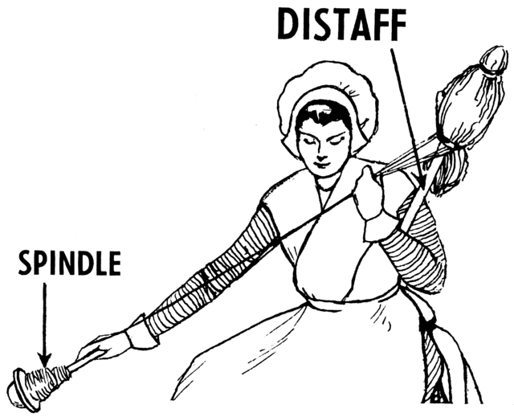
Carrera vs. Ama de Casa
Su lámpara no se apaga de noche
Aplica su mano al huso
Aplica sus manos
a la rueca
HUSO
RUECA

Slide 8

Carrera vs. Ama de Casa
Alarga su mano al pobre
Extiende sus manos al menesteroso
Viste a su familia de ropas dobles
Se hace tapices

Slide 9
Carrera vs. Ama de Casa
Se viste de lino fino y púrpura
Hace y vende telas
Da cintas al mercader
Abre su boca con sabiduría y clemencia
Considera los caminos de su casa
No come el pan de balde
Teme al Señor

Slide 10
Carrera vs. Ama de Casa
¿Cuáles versículos apoyan las siguientes cualidades de la mujer virtuosa?
Trabaja de buena voluntad
Cuida a su familia – comida y ropa
Es inteligente/educada
Hace ejercicios/es sana
13
14, 15, 21, 27
16, 18, 26
17

Slide 11
Carrera vs. Ama de Casa
18
Su trabajo es de calidad
Tiene proyectos manuales/cose, etc.
Ayuda a otros
Planifica con antelación
Tiene buen aspecto
Trae honor a la familia
Está ocupada, no entrometida
13, 19, 22, 24
20
16, 21
22
12, 23, 29, 31
27, 10-31

Slide 12

Carrera vs. Ama de Casa
26
Usa sabiamente la lengua
No es ociosa
Teme al Señor
27
30

Slide 13
Carrera vs. Ama de Casa
Tito 2:5
RV 1960 – “…cuidadosas de su casa…sujetas a sus maridos”
LBLA – “hacendosas en el hogar ... sujetas a sus maridos”
NVI – “cuidadosas del hogar ...
sumisas a sus esposos”
JER – “hacendosas ... sumisas a sus maridos”

Slide 14
Carrera vs. Ama de Casa
N-C – “hacendosas ... dóciles a sus maridos”
NBLH – “hacendosas en el hogar ... sujetas a sus maridos”
VM – “hacendosas ... estando sujetas a sus propios maridos”
DHH – “cuidadosas del hogar ... y sujetas a sus esposos”
BLS – “atender bien a su familia y sujetarse a su esposo”

Slide 15
Carrera vs. Ama de Casa
1 Tim. 5:14 “…gobiernen su casa”
LBLA – “cuiden su casa”
NVI – “lleven bien su hogar”
JER – “gobiernen la propia casa”
N-C – “gobiernen su casa”
VM – “gobiernen la casa”
DHH – “amas de casa”

Slide 16
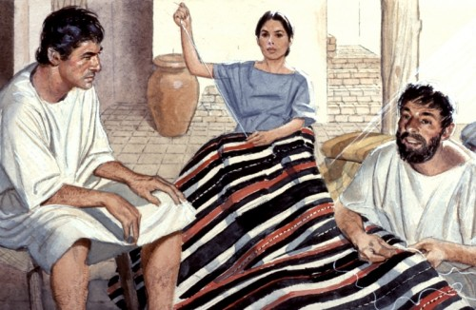
Carrera vs. Ama de Casa
Hch. 18:3 – Priscila y su esposo, Aquila, eran fabricantes de tiendas.
Hch. 16:14 – Lidia era comerciante que vendía tela de color púrpura. Era hospitalaria.

Slide 17
Carrera vs. Ama de Casa
Planee para el futuro.
Aprenda a trabajar duramente.
Sea una ayudante para su esposo y construya un hogar para su esposo y sus hijos.
Homemaker = uno que construye un hogar

